Slide 1
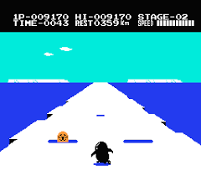



ペンギン ｖｓ アザラシ
CONFIDENTIAL
Ｄｅｐｔ： サミー 株式会社
Ｕｎｔｉｌ： 永年
コンセプト
穴を埋めましょう
概要・操作
メカニクス：嵌める、滑る
テーマ：アイスキューブ
スクリーンの上半に出た穴へ同じ形のアイスキューブをすべらせて穴を埋める
スライドしてアイスキューブを滑る
カメラ・勝利条件
3Dカメラ
アザラシが中央線を超えると終了
ギミック
形の種類
三角形
正方形
菱形
円形
補足
穴から出たアザラシはキューブを滑って倒せる
参考アプリ
けっきょく南極大冒険のような感じ
本企画提案書の製品化の権利はサミー株式会社が保有します ⒸSammy

Slide 2
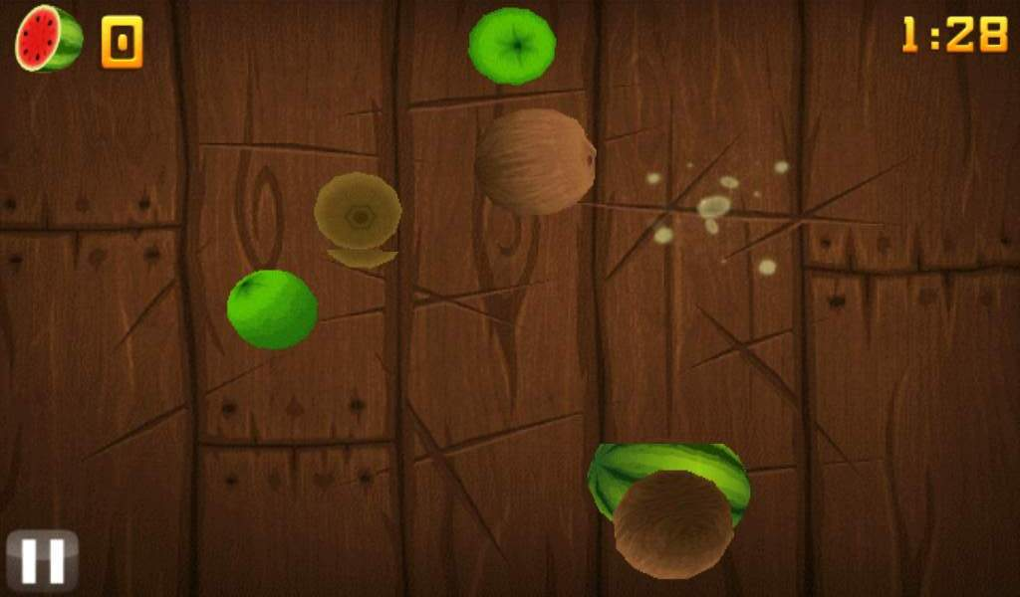
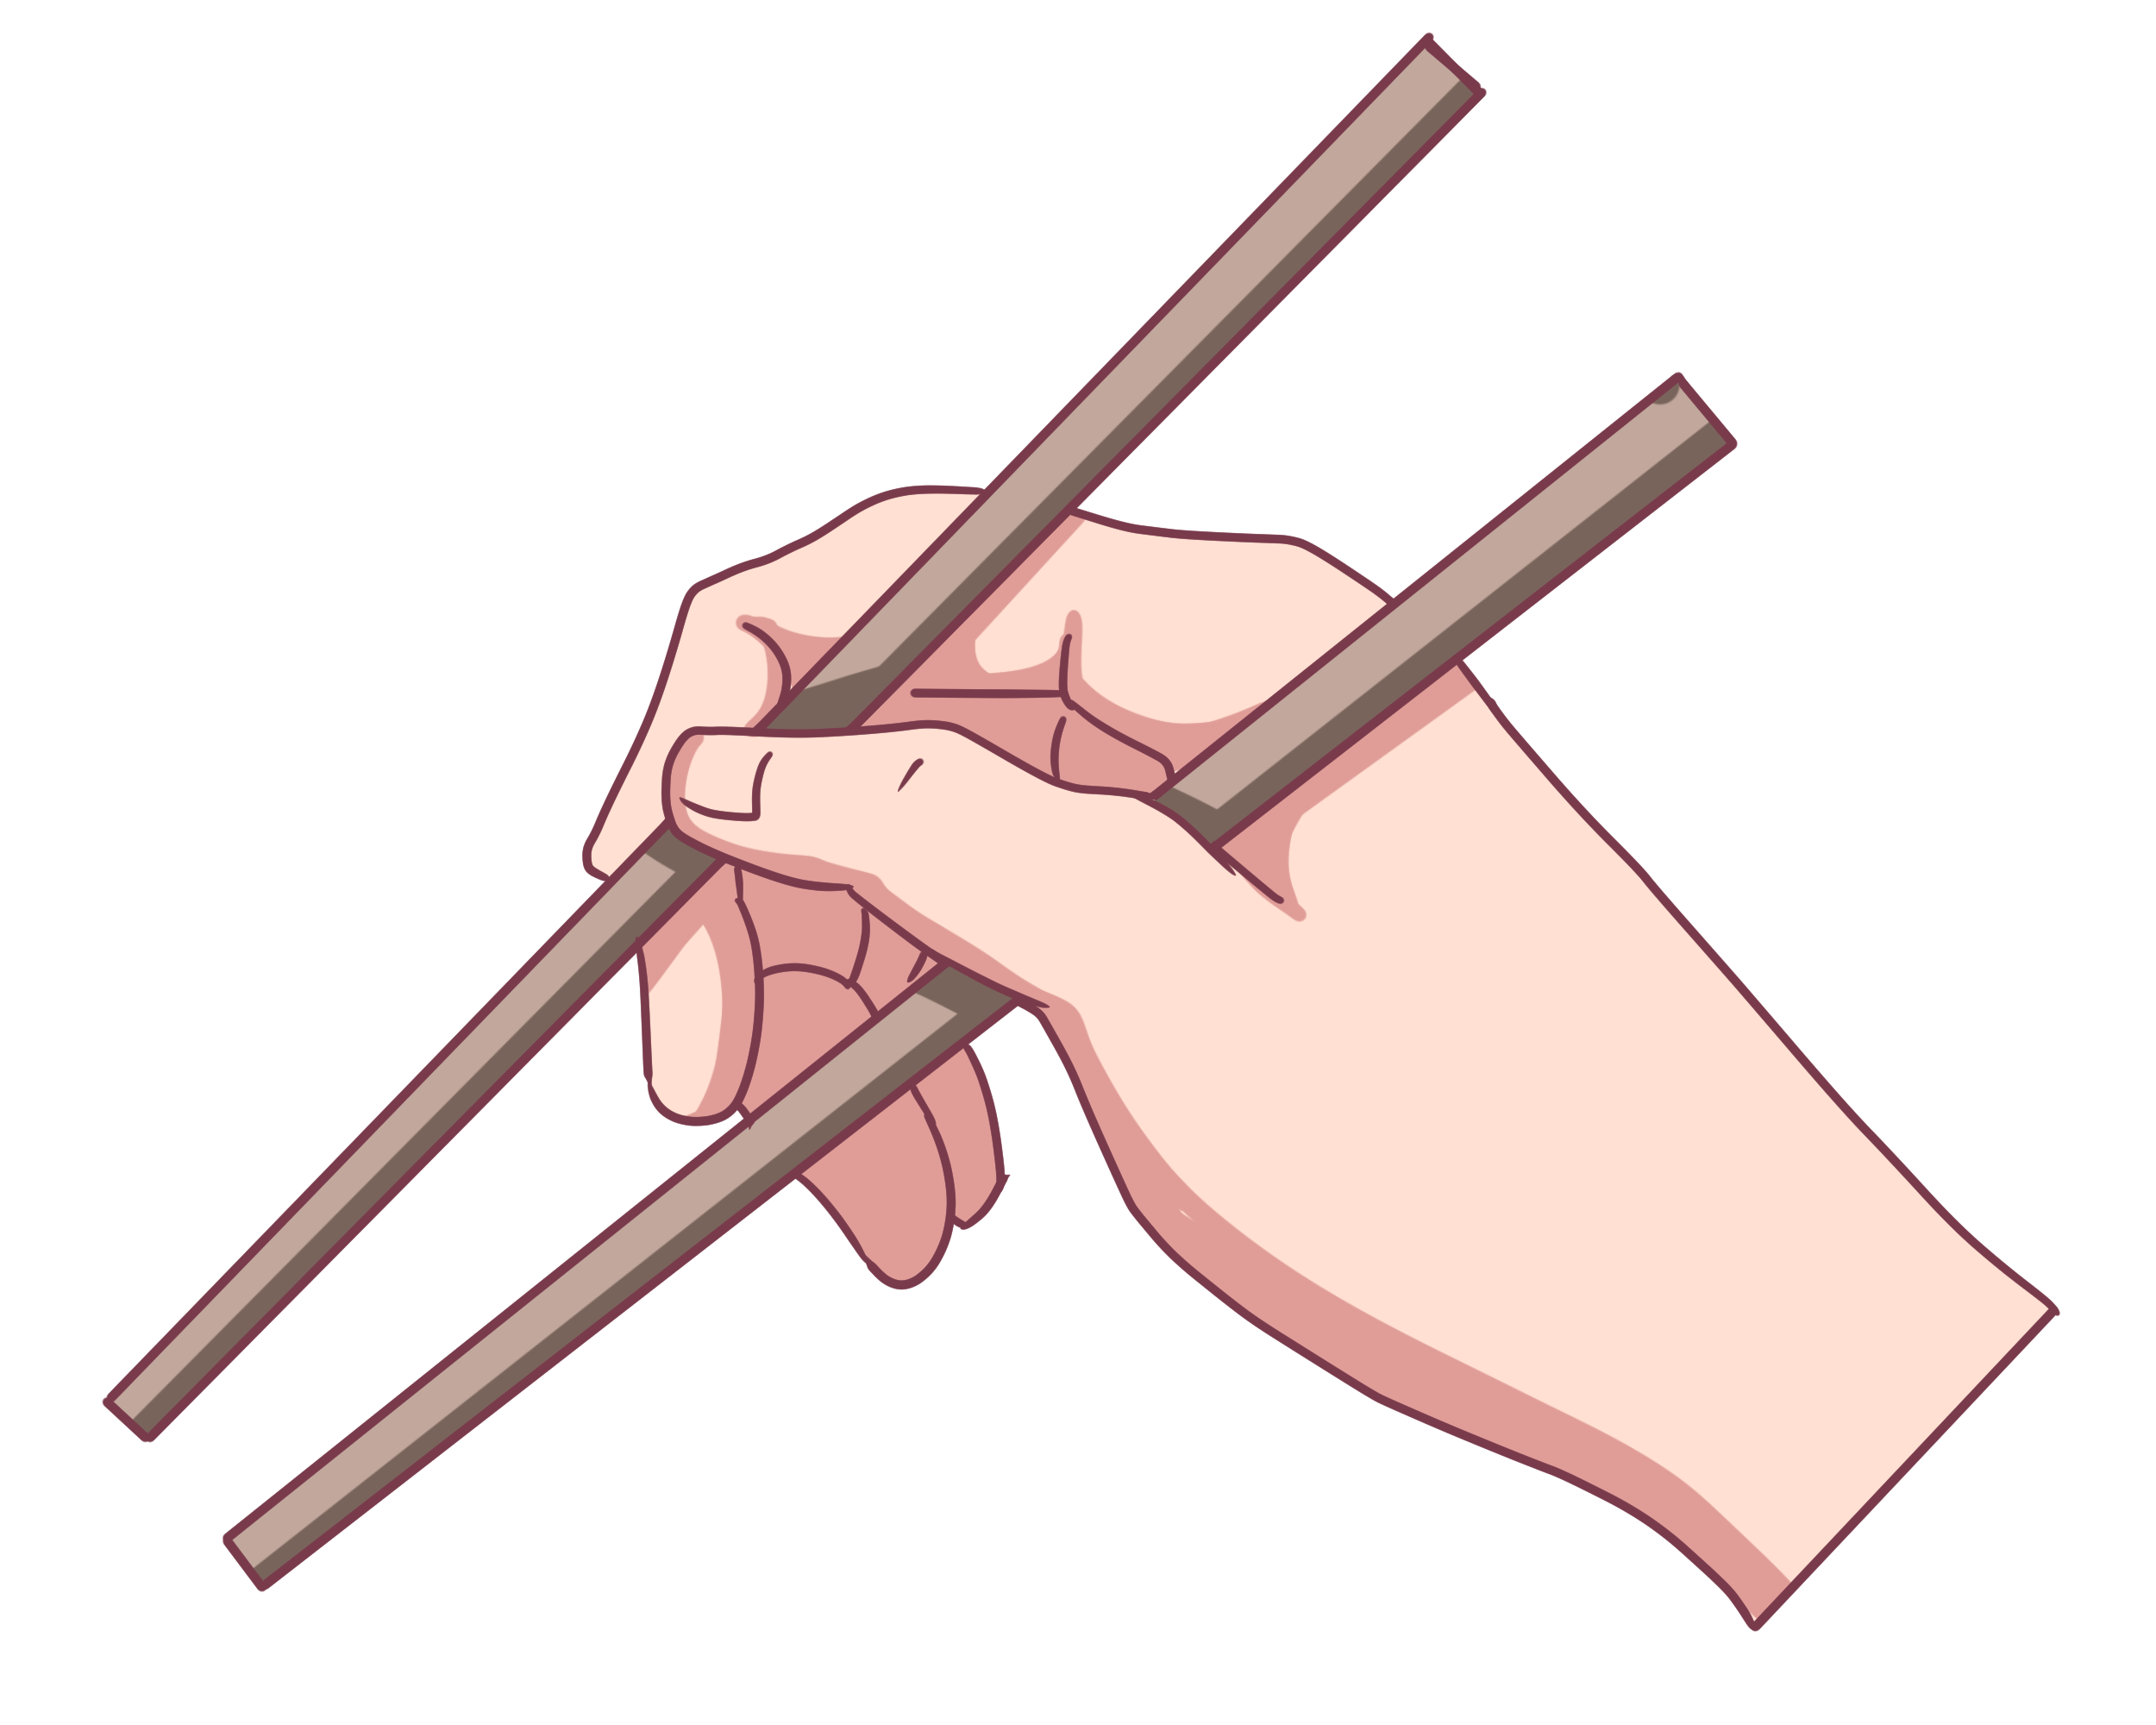
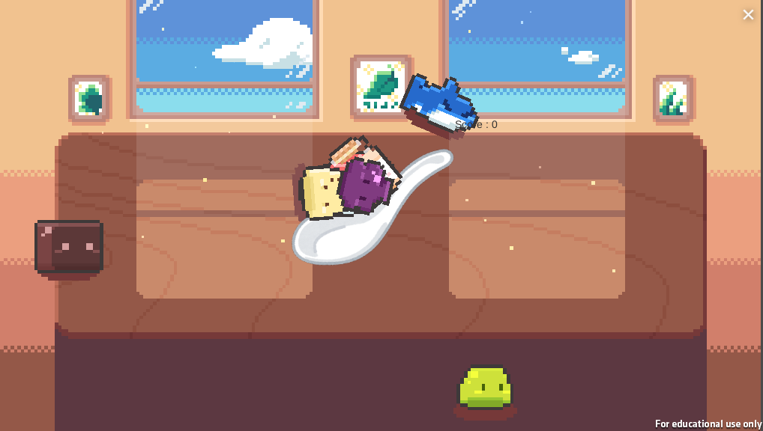
SUSHI HOLDER
CONFIDENTIAL
Ｄｅｐｔ： サミー 株式会社
Ｕｎｔｉｌ： 永年
コンセプト
飛んでる寿司をキャッチしましょう
概要・操作
メカニクス：避ける、キャッチする
テーマ：お寿司
画面の縁側から飛んできた寿司を箸(或いはレンゲ)でキャッチして「同じ種類」の寿司を揃える
箸にそろった寿司を皿に置くと点数をもらえる
カメラ・勝利条件
2Dカメラ
タイムアップになると終了
ギミック
寿司の種類数：8種類
時間によって飛んでくる頻度も変わる
「同じ種類」の寿司は3個以上揃ったら点数をもらえる
揃える途中で「違った種類」の寿司をキャッチしてしまうと箸の上の寿司は全部消える
一気に多く揃えば点数も多くもらえる
補足
ステージクリアのときもらったコインはショップでお箸とレンゲのスキンを買える
参考アプリ
フルーツ忍者のような感じ
本企画提案書の製品化の権利はサミー株式会社が保有します ⒸSammy

